Slide 1
팀 과제 설명
2019.11.20
조재희
jehee1204@gmail.com

Slide 2
목차
환경 구성
배경 지식
실습 개요 / 방법
평가기준 / 제출

Slide 3
환경구성
2019.11.20
조재희
jehee1204@gmail.com

Slide 4
환경구성
Android VM 다운로드
Android_CSOS.vmdk
http://securesw.dankook.ac.kr

Slide 5
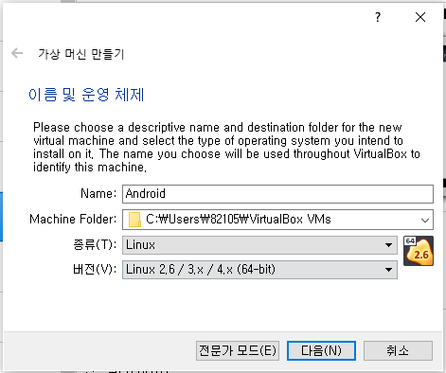
환경구성_가상머신 만들기
가상 머신 만들기
메모리 크리 1024 MB
기존 가상 하드 디스크 파일 사용
홈페이지에서 다운받은 Android_CSOS.vmdk 선택

Slide 6
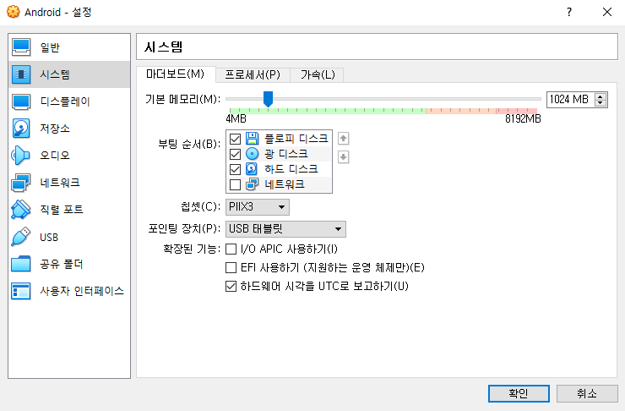
환경구성_Android 설정

Slide 7
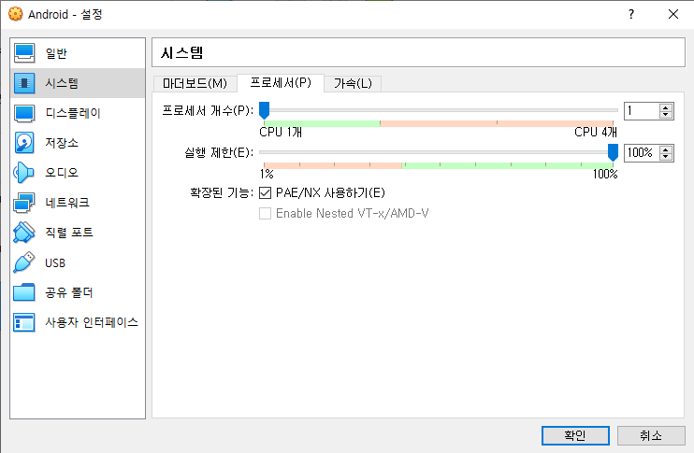
환경구성_Android 설정

Slide 8
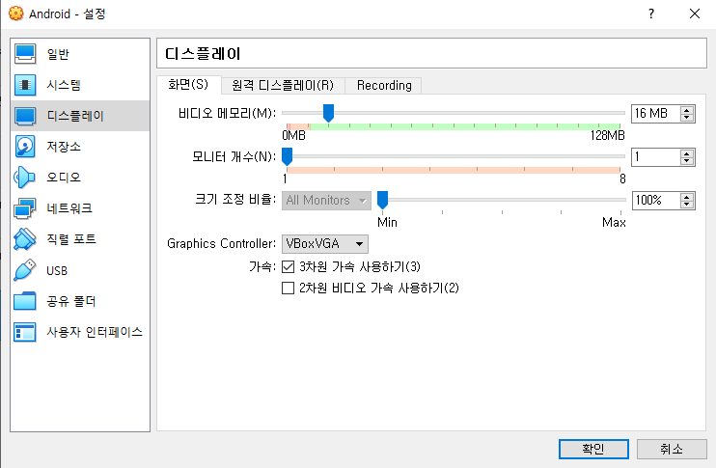
환경구성_Android 설정

Slide 9
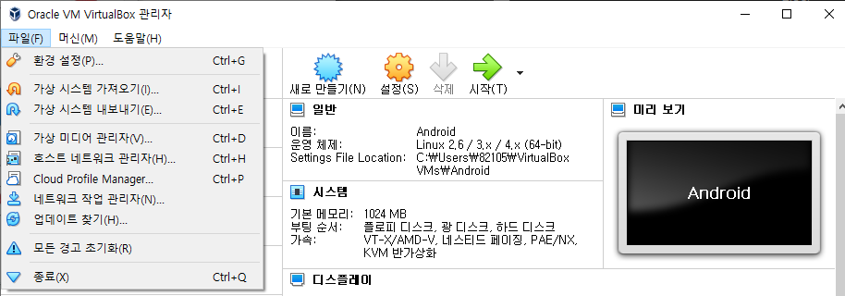
환경구성_환경설정 (네트워크)

Slide 10
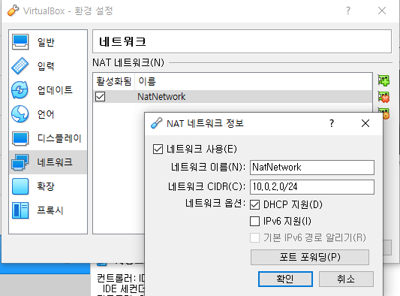
환경구성_환경설정 (네트워크)

Slide 11
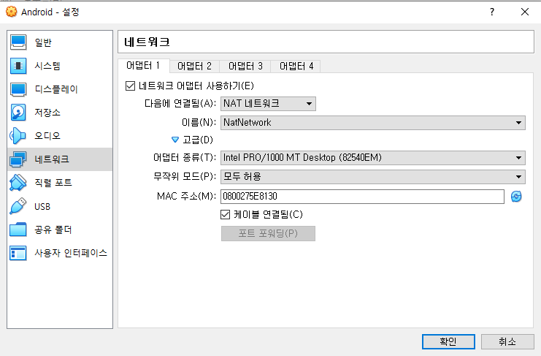
환경구성_Android 설정

Slide 12
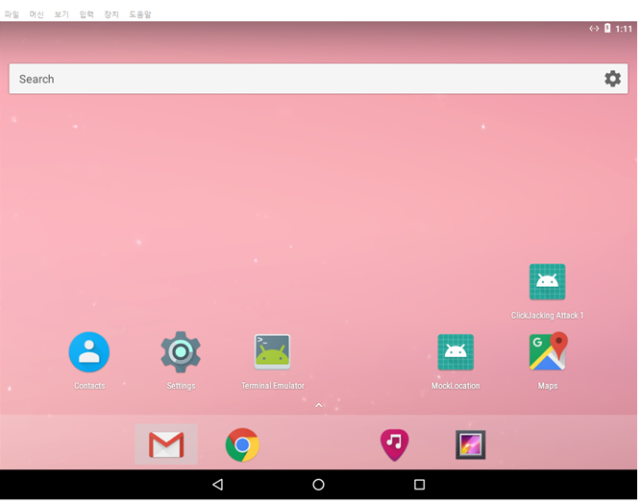
실행

Slide 13
Android Rooting Attack
Android VM을 활용하여 rooting 실습
2019.11.20
조재희
jehee1204@gmail.com

Slide 14
Android Rooting Attack
rooting 의 과정속에 Android 시스템 및 운영 체제에 대한 많은 지식이 포함
시스템 지식을 얻을 수 있는 훌륭한 수단
rooting Package 개발 및 Android VM rooting Attack 실습
Android Rooting Attack의 목적
Android OS 내에서 root권한을 얻기

Slide 15
배경지식
만약에, Android 장치에 또 다른 OS (rooting Package) 가 설치되어 있다면?
기존의 Android OS가 아닌 다른 OS (rooting Package)로 부팅할 수 있고
다른 OS로 부팅하면 root권한을 얻을 수 있고 모든 파일에 엑세스 할 수 있음
사실, Android 장치에 또 다른 OS가 있고 이를 recovery OS라고 함
복구(recovery)의 목적으로 존재하지만 대부분 OS 업데이트에 사용됨
하지만 recovery OS에는 엑세스 제어 기능이 있어 사용자가 임의의 명령을 통해 실행하여 업데이트 할 수 없음
대신 외부(Internet 등..)에서 제공하는 Package를 가져올 수 있고 이를 통해 Android OS를 업데이트 할 수 있음
Package에는 Android OS 업데이트에 필요한 명령과 파일이 포함
이러한 메커니즘은 OS 업데이트에 흔히 사용되며
이를 OTA(Over-The-Air)업데이트라 하고 이 Package를 OTA Package라 함
본 과제는 recovery OS를 통해 Android Rooting을 하려고 함

Slide 16
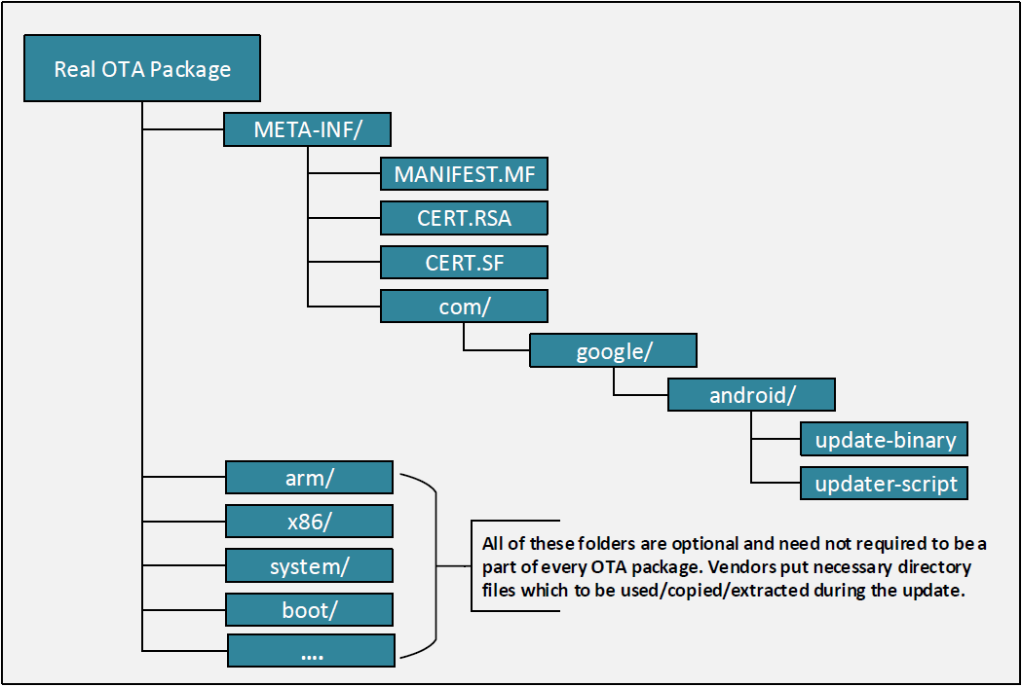
배경지식
OTA 패키지는 zip 파일 이며 그 구조는 아래와 같음
실습에 주목할 폴더는 META-INF이며 해당 폴더를 작성해야함

Slide 17
배경지식
META-INF / com / google / android / update-binary :
이 바이너리는 복구 OS에 의해 실행되어 OTA 업데이트를 적용
updater-script를 로드하고 실행
META-INF / com / google / android / updater-script :
이것은 update-binary에 의해 해석되는 설치 스크립트
업데이트를 적용하기 위해 수행해야하는 조치를 설명

Slide 18
실습
OTA Package 생성
총 3개의 OTA Package 생성
META-INF만 포함
파일 구조
OTA Package
META-INF
/com
/google
/android
update-binary
updater-script

Slide 19
OTA Package1
dummy.sh
echo hello > /system/dummy
update-binary
파일이동(copy)
실행권한부여
sed –i “/return 0/i /system/xbin/dummy.sh” /android/system/etc/init.sh
Explanation:
- “-i”: edit files in place.
- "/return 0/": match the line that has the content return 0.
- "i": insert before the matching line.
- "/system/xbin/dummy.sh": the content to be inserted. We need to copy
the dummy.sh file to the corresponding folder first.
- "/android/system/etc/init.sh": the target file modified by "sed".

Slide 20
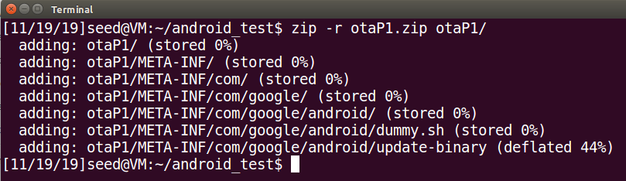
OTA Package1
OTA Package 생성
recovery OS로 전송
scp명령어 사용
/tmp로 전송

Slide 21
OTA Package1
scp
The scp (secure copy) command is the remote version of Unix’s cp command. It uses ssh for remote copies.
Examples:
1. Copy a.txt from SEEDUbuntu16.04_x32 to recovery OS (located in /home/seed/, aka home directory for seed)
scp ./a.txt seed@<recovery ip>
2. Copy b.txt from /home/recovery/test/on recovery OS to SEEDUbuntu16.04_x32
scp seed@<recovery ip>:/home/seed/test/b.txt ./
You will be asked the password (dees) of recovery account when you run these commands.

Slide 22
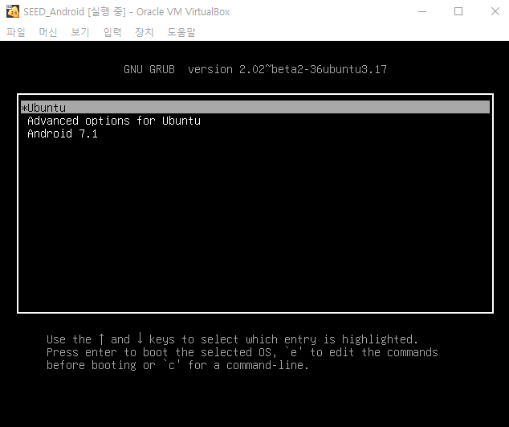
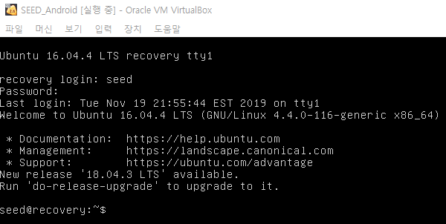
OTA Package1
recovery OS 접속
Android_CSOS 실행후 VirtualBox 로딩화면에서 shift키를 누르고 있는다.
Ubuntu로 접속
seed로 로그인 (pw : dees)

Slide 23
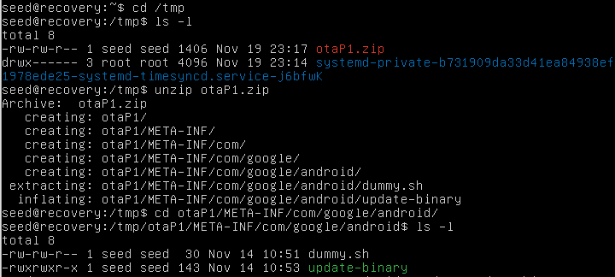
OTA Package1
recovery OS에서 파일 확인
update-binary 실행
sudo명령어로 실행

Slide 24
OTA Package2
my_app_process파일에서 compile.sh 실행
/libs/x86에 compiled binary code 생성
update-binary
We need to copy our compiled binary code to the corresponding location inside Android.
We need to rename the original app_process binary to something else, and then use our code as app_process. The actual name of app_process can be either app_process32 or app_process64, depending on the architecture of the device. Our Android VM is a 64-bit device, so the name should be app_process64.

Slide 25
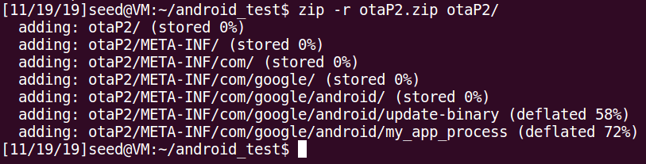
OTA Package2
OTA Package 생성
recovery OS로 전송
scp명령어 사용
/tmp로 전송
update-binary 실행

Slide 26
OTA Package3
my_SU(기존의 SimpleSU)파일에서 compile_all.sh 실행
bash ./compile_all.sh
mydaemon파일과 mysu파일의 각각 /libs/x86에 compiled binary code 생성
update-binary
파일이동(copy)
sed –i 명령어 사용

Slide 27
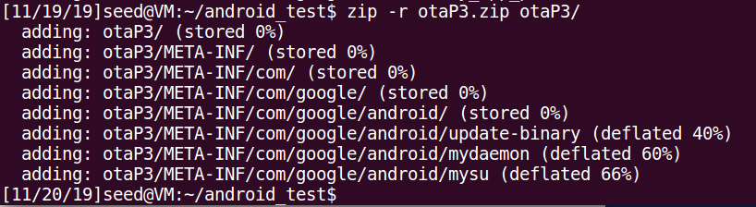
OTA Package3
OTA Package 생성
recovery OS로 전송
scp명령어 사용
/tmp로 전송
update-binary 실행

Slide 28
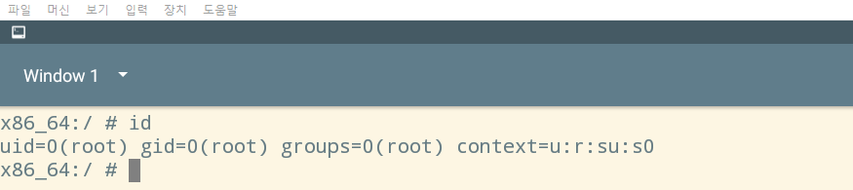
OTA Package3
결과
다른 방법으로 확인해도 상관없습니다

Slide 29
평가 기준
(1) 수행결과 스크린샷
OTA Package를 작성하고 파일구조와 내용을 스크린샷으로 첨부
update-binary 내용을 스크린샷으로 첨부
(2) rooting 결과 스크린샷
Android OS를 성공적으로 rooting 했는지 스크린샷으로 첨부
Android VM에서 id명령어로 root계정을 탈취했는지 확인
(3) Android Rooting Attack 보고서
실습내용을 토대로 Android Rooting Attack의 상세한 관찰 결과 작성
아래의 내용을 포함하기를 권장함
Android 부팅순서 및 응용프로그램
rooting
recovery OS
OTA
**본 과제의 한계(혹은 제약)

Slide 30
제출
11월 20일 (수) ~ 12월 11일 (수)
실습 및 과제 내용을 보고서로 제출
수업시간에 제출 or 미디어센터 505호로 방문하여 제출
부재시 504호 제출
표지
과제명, 과목명, 학번/성명, 제출일 반드시 포함
문의
이름 : 조재희
연락 : jehee1204@gmail.com
메일 제목 앞에 [Rooting]이라고 붙여서 보내주시면 감사하겠습니다
위치 : 미디어센터 505호
505호 출입문
조재희

Slide 31
Thank You !

